Slide 1
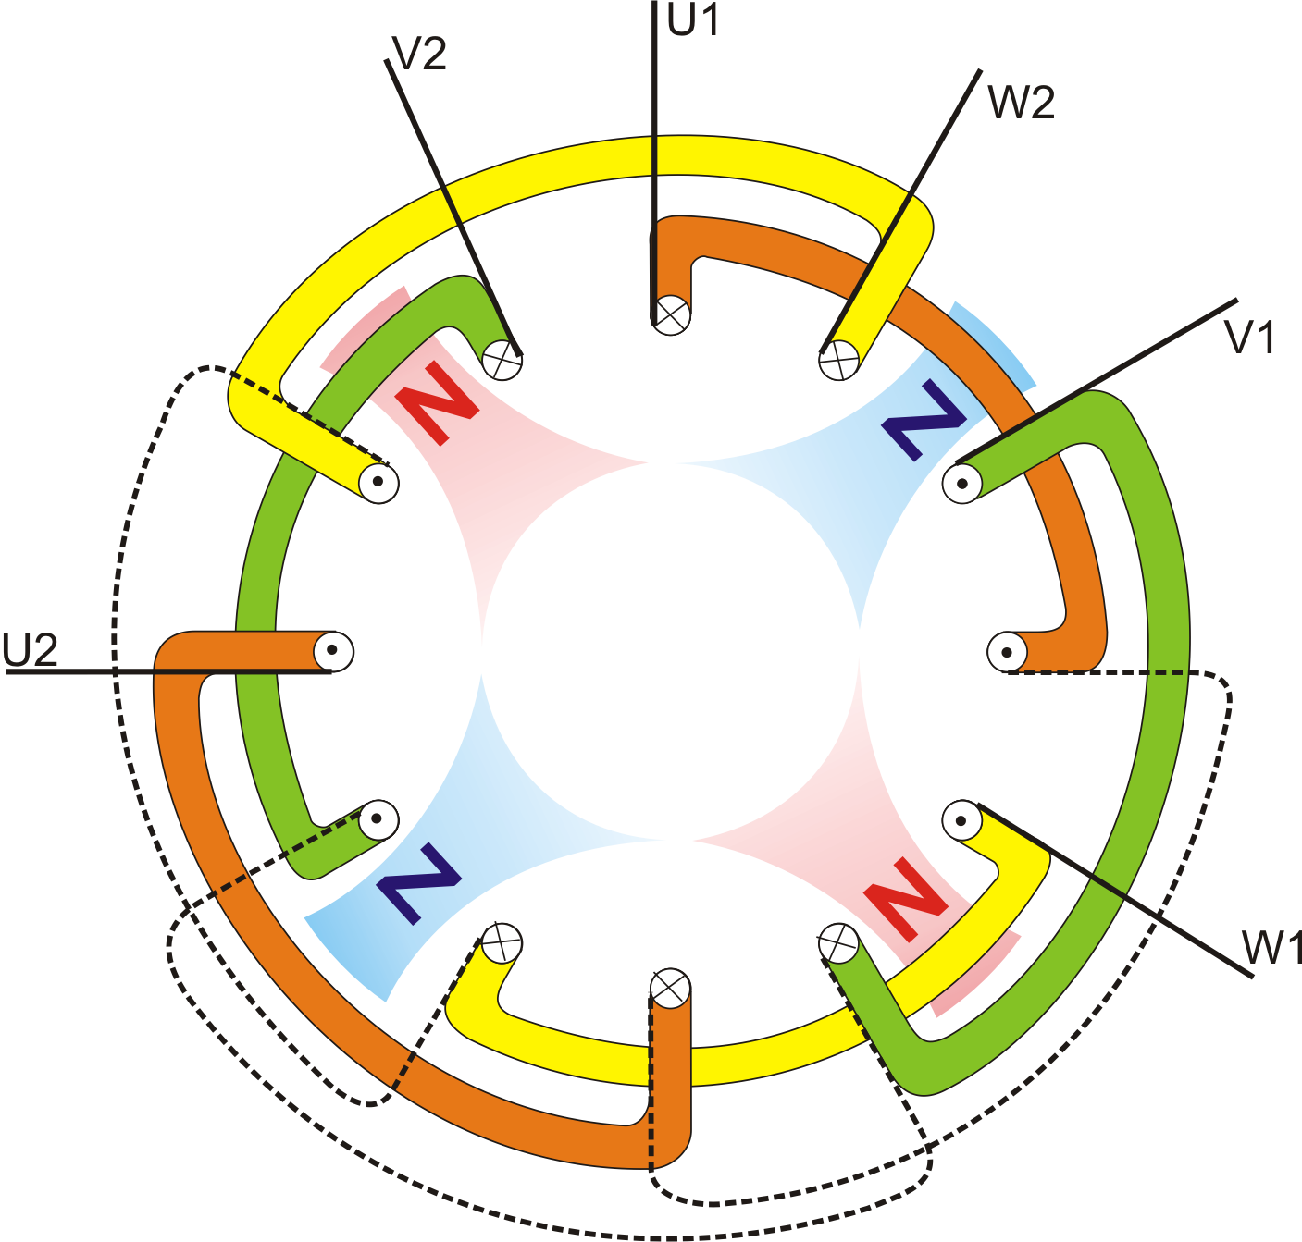
Draaistroommotoren
Hoofdstuk 5:
6 BEI
Elektriciteit en Lab
Vanhee S.

Slide 2
De soorten draaistroommotoren
2 belangrijke groepen:
  De synchrone draaistroommotoren
    Statorveld draait een toerental afhankelijk van de netfrequentie/aantal polen.
    De rotor van de motor draait even snel als het statordraaiveld.
  De asynchrone draaistroommotoren
    Statorveld draait een toerental afhankelijk van de netfrequentie/aantal polen.
    De rotor van de motor draait iets trager dan het statordraaiveld.

Slide 3
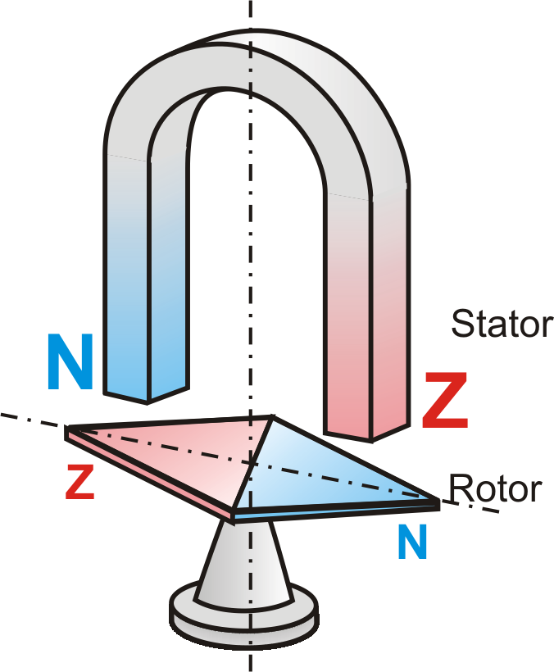
De synchrone draaistroommotoren
Principe
  Noordpool trekt zuidpool aan (magnetische koppeling)
  Draaien we aan de magneet, dan draait de naald mee
  Magneetnaaldje draait synchroon mee (in de pas) met de magneet

Slide 4
De synchrone draaistroommotoren
Principe
  Als we te snel aan de magneet draaien, zal de naald blijven stilstaan.

Slide 5
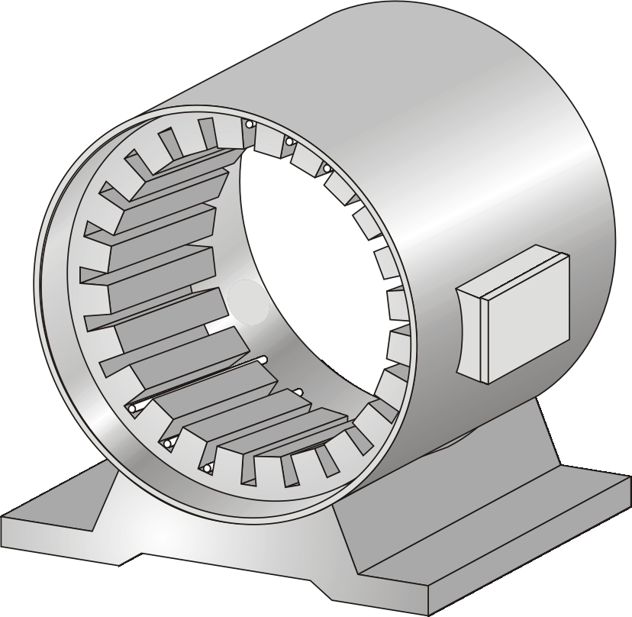
Opbouw synchrone motor
De stator bevat een driefasenwikkeling. Het aantal polen is afhankelijk van het gewenste toerental.
Bij het aansluiten van een driefasenspanning ontstaat een draaiveld.

Slide 6
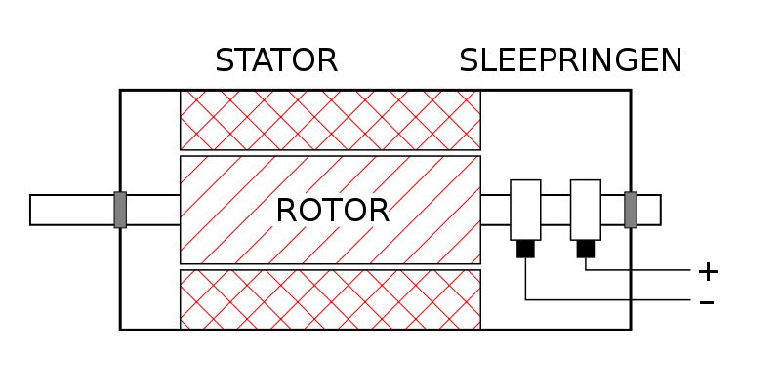
Opbouw synchrone motor
De rotor bevindt zich in de statorholte en wordt via sleepringen van een gelijkspanning voorzien.
Deze gelijkspanning wekt een permanent magnetisch veld op in de rotor.

Slide 7
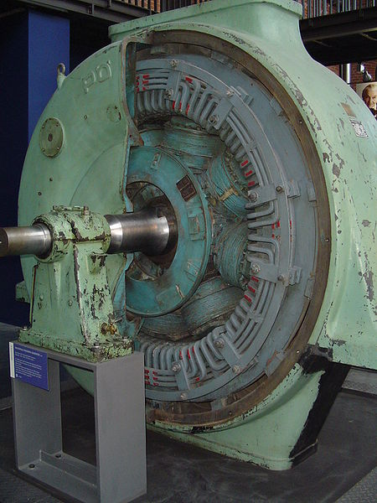
Opbouw synchrone motor
Statorhuis
Statorwikkelingen
Rotoras
Rotorwikkelingen

Slide 8
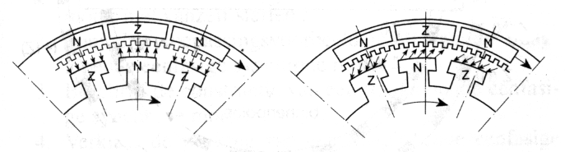
Voordelen synchrone motor
De rotor heeft een constant toerental gelijk aan het draaiveld van de stator
Ook bij belasting blijft de rotatiefrequentie gelijk aan het draaiveld, ook al blijven de rotorpolen iets achter op de statorpolen

Slide 9
Voordelen synchrone motor
Bij een grote bekrachtigingsstroom zal de faseverschuiving tussen motorstroom en aangelegde spanning verkleinen.
Als men deze stroom voldoende laat stijgen kan men de motor zich laten gedragen zoals een condensator. Wat een slechte cosϕ kan wegwerken.

Slide 10
Nadelen synchrone motor
Een synchrone motor loopt niet vanzelf aan: hij vereist dus een aanloopmotor.
Bij zware belasting kan de motor afhaken en stilvallen waardoor er ontoelaatbare stromen vloeien door de wikkelingen.
Er is een gelijkstroom nodig voor de rotor en een driefasen wisselstroom voor het draaiveld in de stator.

Slide 11
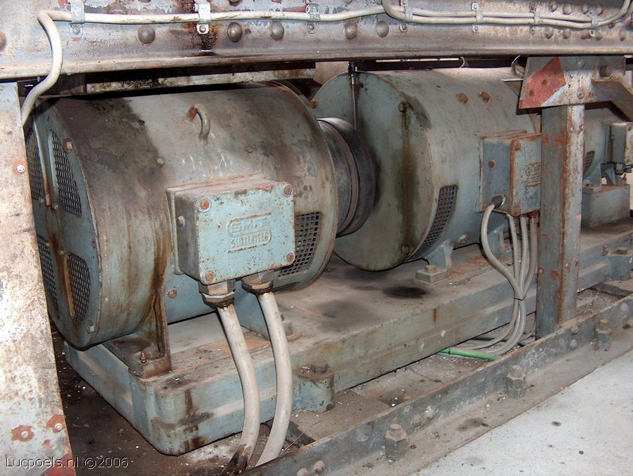
Synchrone motor met aanloopmotor

Slide 12
De soorten draaistroommotoren
2 belangrijke groepen:
  De synchrone draaistroommotoren
    Statorveld draait een toerental afhankelijk van de netfrequentie/aantal polen.
    De rotor van de motor draait even snel als het statordraaiveld.
  De asynchrone draaistroommotoren
    Statorveld draait een toerental afhankelijk van de netfrequentie/aantal polen.
    De rotor van de motor draait iets trager dan het statordraaiveld.

Slide 13
De asynchrone motor
Constructie asynchrone motor

Slide 14
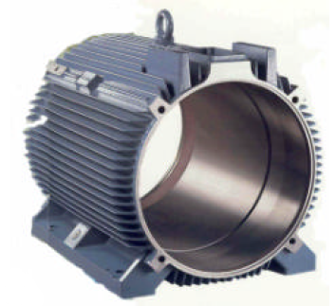
De asynchrone draaistroommotor
Constructie: statorhuis
Het statorhuis bevat een driefasenwikkeling.
Bij het aansluiten van een driefasenspanning ontstaat een draaiveld.
Gelijk aan de synchrone motor

Slide 15
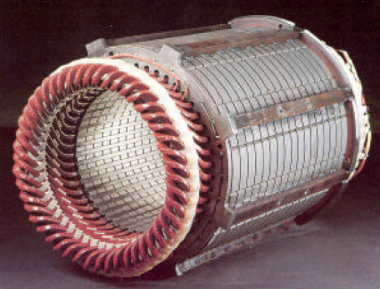
De asynchrone draaistroommotor
Constructie: statorhuis
Het statorhuis bevat een driefasenwikkeling.
Bij het aansluiten van een driefasenspanning ontstaat een draaiveld.
Gelijk aan de synchrone motor

Slide 16
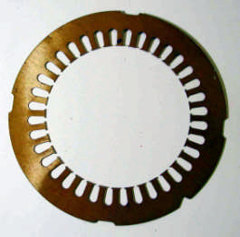
De asynchrone draaistroommotor
Het blikpakket van de statorwikkeling bestaat uit metalen plaatjes die netjes op elkaar zijn gemonteerd tot een geheel.

Slide 17
De asynchrone draaistroommotor: soorten ankers
Constructie rotor: verschillende uitvoeringsvormen
  Kooianker of kortsluitrotor
  Sleepringanker
  Dubbelkooirotor

Slide 18
Opbouw kooirotor
Constructie van een kooirotor
Het belangrijkste onderdeel van deze
rotor is het blikpakket met kortsluitstaven

Slide 19
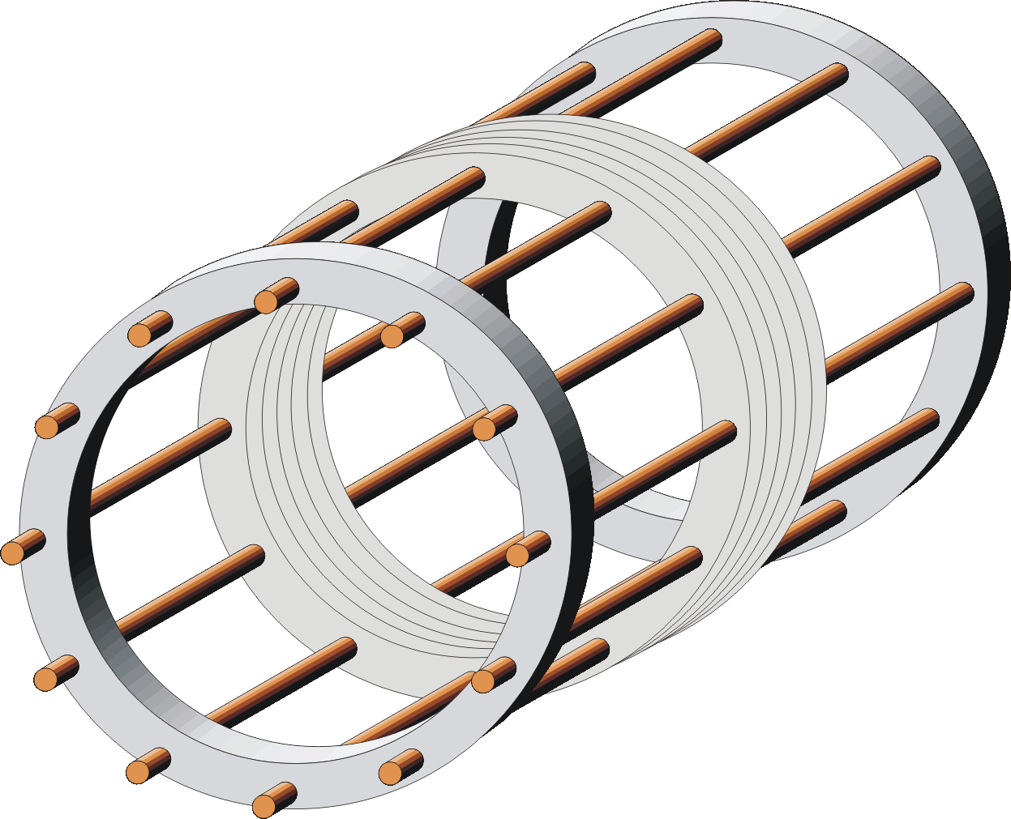
Opbouw kooirotor
Een kooirotor is opgebouwd uit staven die met twee ringen kortgesloten zijn. De ruimte die overblijft wordt opgevuld met een blikpakket.
Rotorstaven
Blikpakket
Kortsluitringen

Slide 20
Opbouw kooirotor
De weerstand van de staven is kleiner dan de weerstand van het blikpakket, dus de opgewekte stroom zal door deze staven vloeien.
Rotorstaven (2)
Blikpakket (1)
Kortsluitringen (3)

Slide 21
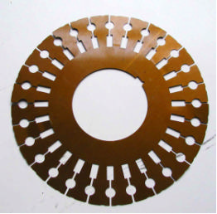
Opbouw kooirotor
Net zoals bij de stator, bestaat het blikpakket van de rotor uit vele op elkaar geplaatste plaatjes.

Slide 22
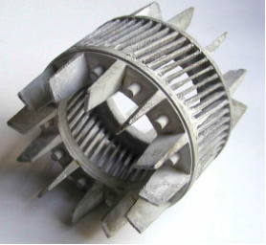
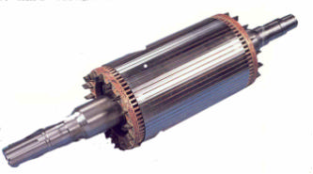
Opbouw kooirotor
Rotorkooi waarvan het blikpakket werd verwijderd
Rotor met gespoten aluminium kooi

Slide 23
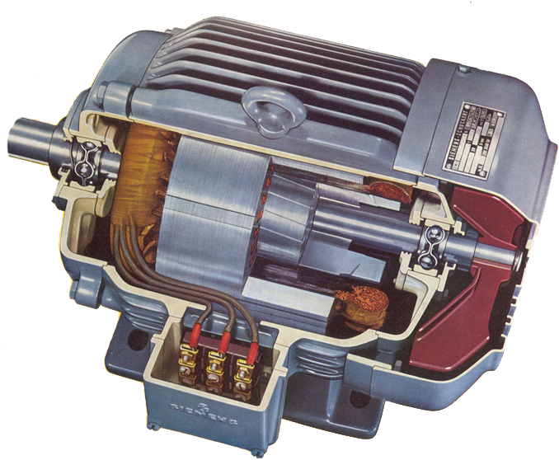
De asynchrone motor

Slide 24
De asynchrone motor
Herhaling magnetisme

Slide 25
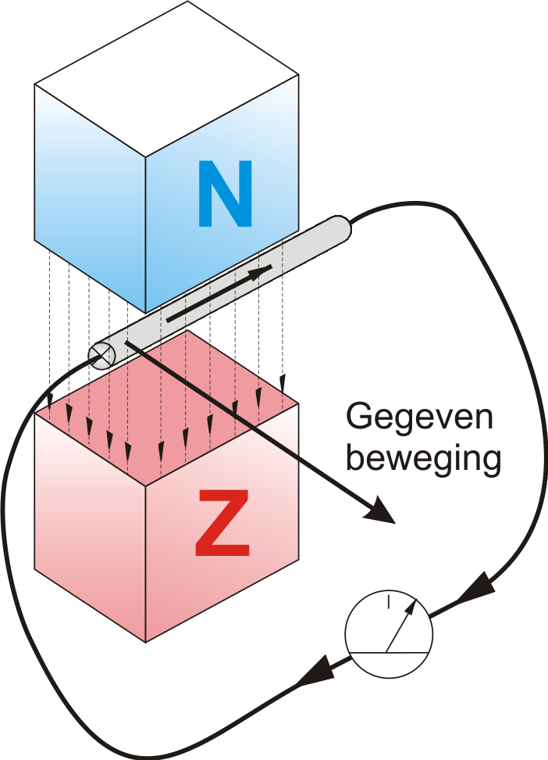
Herhaling magnetisme
Bewegende geleider in magnetisch veld
Indien een geleider, geplaatst in een magnetisch veld, wordt bewogen, dan wordt een emk gegenereerd.

Slide 26
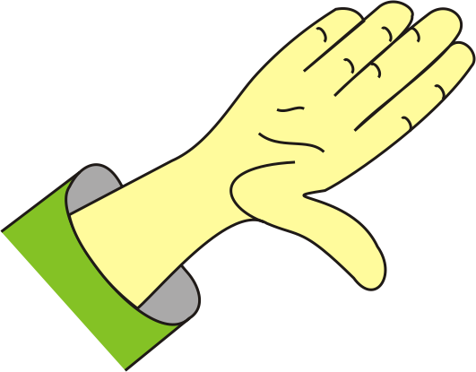
Herhaling magnetisme
Bewegende geleider in magnetisch veld
zin van de geïnduceerde stroom
veldlijnen
Zin van de emk wordt bepaald met de rechterhandregel.
richting waartoe de geleider wordt bewogen

Slide 27
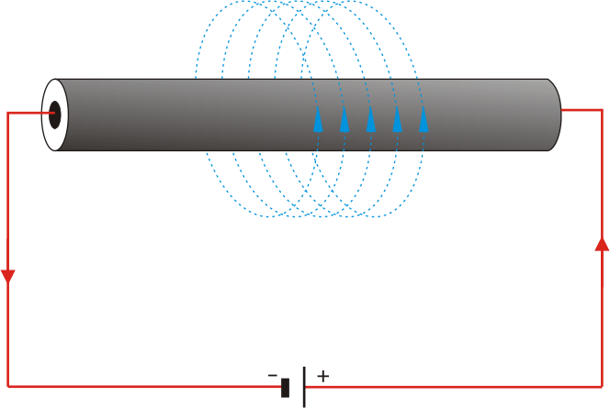
Herhaling magnetisme
Stroomvoerende geleider
Zin van de veldlijnen wordt bepaald met de rechterhandregel

Slide 28
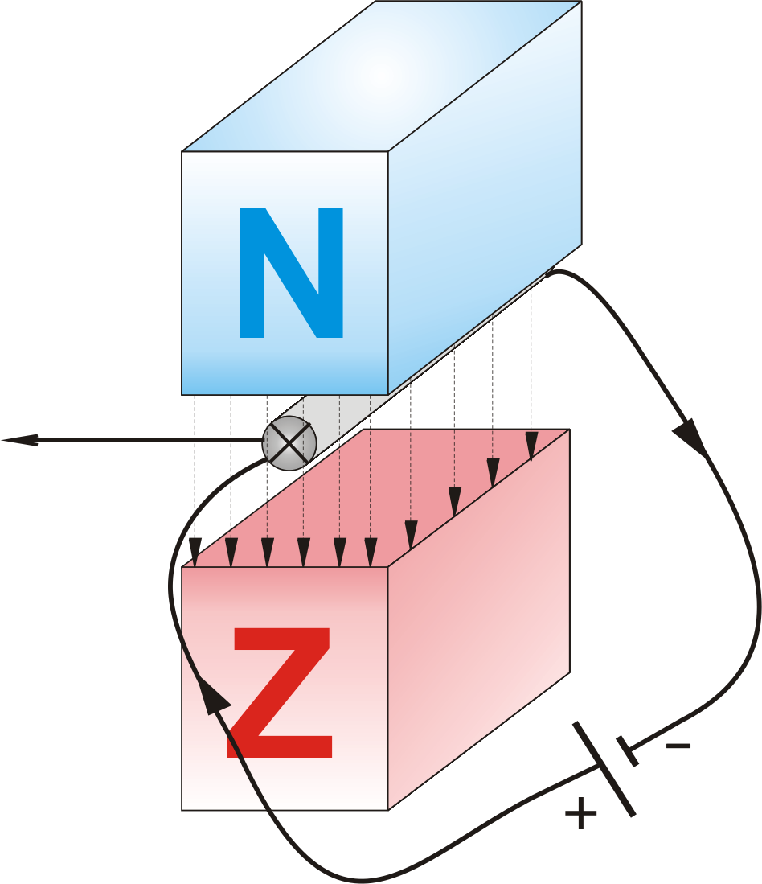
Herhaling magnetisme
Stroomvoerende geleider in magnetisch veld
Een stroomvoerende geleider in een magnetisch veld zal een bepaalde kracht ondervinden: de Lorentzkracht.
stroomzin
ontstane
beweging

Slide 29
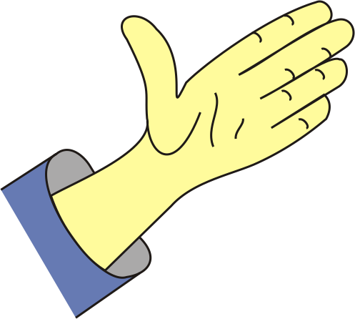
Herhaling magnetisme
Stroomvoerende geleider in magnetisch veld
veldlijnen
Stroomzin
Lorentzkracht
Zin van de beweging wordt bepaald met de linkerhandregel.

Slide 30
Herhaling magnetisme
Rechterhandregel: bepalen van de stroomzin van een opgewekte emk.
Linkerhandregel: bepalen van de beweging van een stroomvoerende geleider in een magnetisch veld.

Slide 31
De asynchrone motor
Werking asynchrone motor

Slide 32
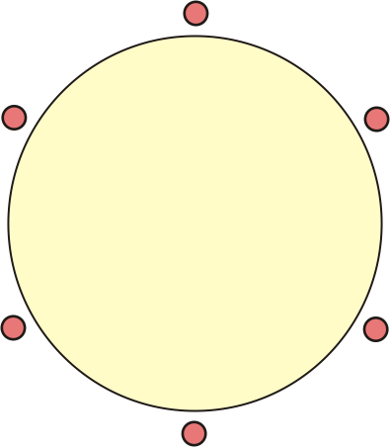
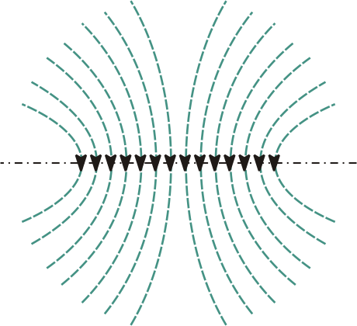
Ontstaan draaiveld
N
S
Aansluiten van rotorwikkelingen op driefasige spanning
Er ontstaat een draaiveld in de rotorwikkelingen

Slide 33
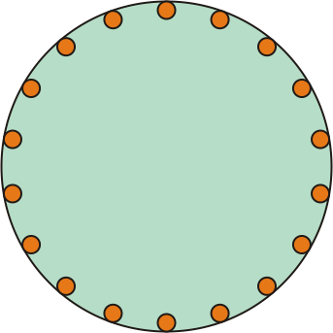
Schijnbare beweging (1)
N
S
We plaatsen een kooianker in de statorholte (stilstand)
We sluiten een driefasenspanning aan op de statorwikkelingen
De veldlijnen snijden de staven van het kooianker

Slide 34
Schijnbare beweging (2)
N
S
Doordat de veldlijnen de rotorgeleiders snijden, ontstaat hier een emk.
De zin van deze emk bepalen we met de rechterhandregel.
We moeten dus rekening houden met de schijnbare beweging!

Slide 35
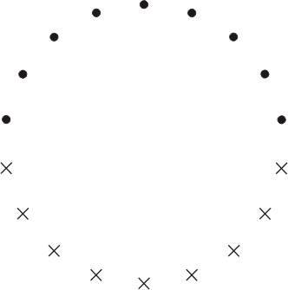
Ontstaan van de ‘emk’
N
S
Met de rechterhandregel wordt de stroomzin bepaald.
Tussen stroomvoerende geleider en magnetisch veld ontstaat een krachtwerking: de Lorentzkracht.

Slide 36
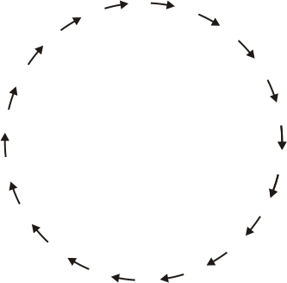
Ontstaan van de Lorenzkracht
N
S
De lorentzkracht kan nu bepaald worden met de linkerhandregel.
We zien dus dat de rotor dezelfde draaizin zal aannemen als het statordraaiveld.

Slide 37
De asynchrone motor
Verklaring ‘asynchroon’

Slide 38
Verklaring ‘asynchroon’
N
S
Als de rotor even snel draait als het draaiveld (synchroon), dan worden geen veldlijnen meer gesneden.
Hierdoor wordt geen emk meer opgewekt en bijgevolg zullen geen Lorentzkrachten meer werken op de rotorgeleiders.
Rotatiesnelheid van de rotor neemt af!

Slide 39
De asynchrone motor
Omdat in de rotor van de asynchrone motor stromen worden geïnduceerd, spreekt men ook wel van een inductiemotor.

